Slide 1

Перспективи впровадження водню в теплову енергетику
Віце-президент
УНК CIGRE - "Міжнародна рада з великих електроенергетичних систем»
Генеральний директор ТОВ «НАУКОВО-ТЕХНІЧНА КОМПАНІЯ ЕНПАСЕЛЕКТРО»
Бондаренко Ю.М.
Міністр енергетики та електрифікації України з 1982 р. до 1993 р.
Академік Інженерної академії наук України
Заслужений енергетик України
Скляров В.Ф.
2023

Slide 2

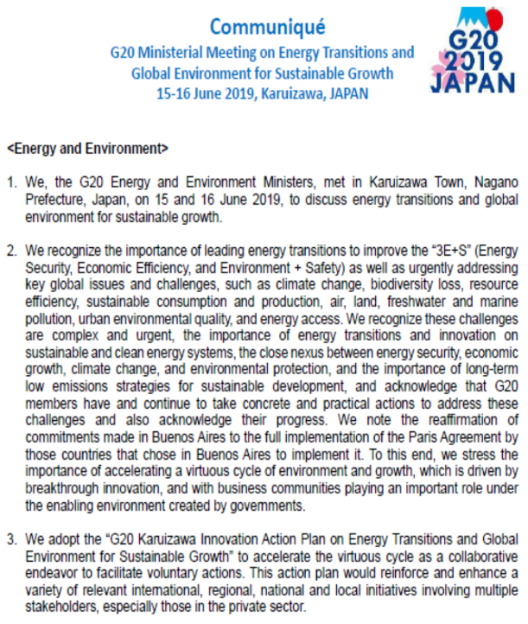




Energy transition and Global Environment for Sustainable Growth
- Паризька угода (Paris Agreement) - 2016 рік
- European Green Deal (Європейський зелений курс) – 1 грудня 2019 року
Ukraine has chosen its Energy transition way based on best world practices and standards.

Slide 3
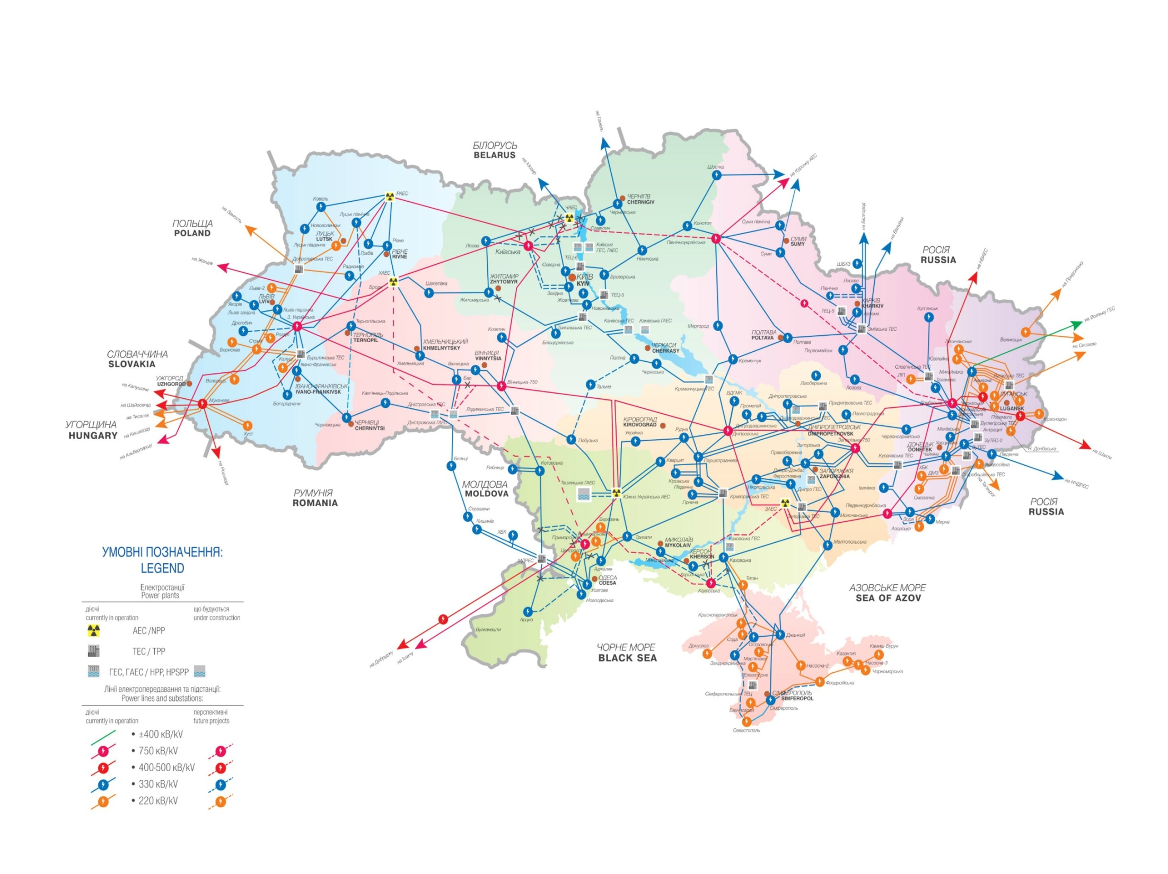
26.04.2023
Power system is operating with ENTSO-E
Zaporizhzhia nuclear power plant and Kakhovska HPP are under control of the
russian engineers and army
Russia
ENTSO-E
Disconnected
24.02.22
Connected
16.03.22
Kyiv
Zaporizhzhia NPP
Kahovska HPP
Destroyed ≈ 40% :
Substation 750 kV
Substation 500 kV
Substation 330 kV
Substation 220 kV
Substation 110 kV
HV lines 750 kV
HV lines 500 kV
HV lines 330 kV
HV lines 220 kV
HV transformers 330kV, 110kV ≈ 100 pcs
Consumption – 11,1 – 14,4 GW
Approximately damages –
30 billions $
Destroyed 75% thermal power plant

Slide 4
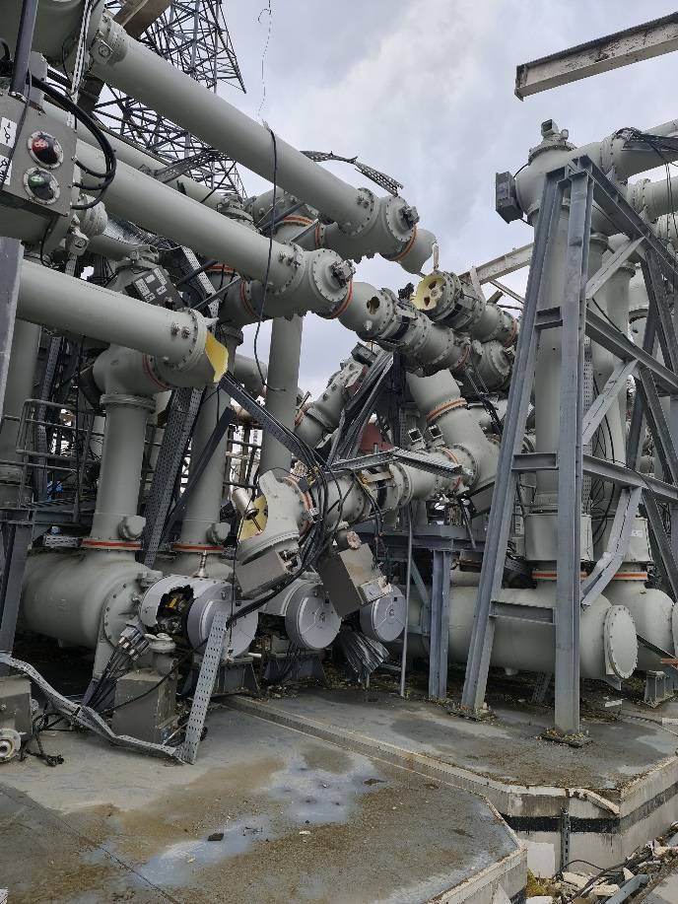
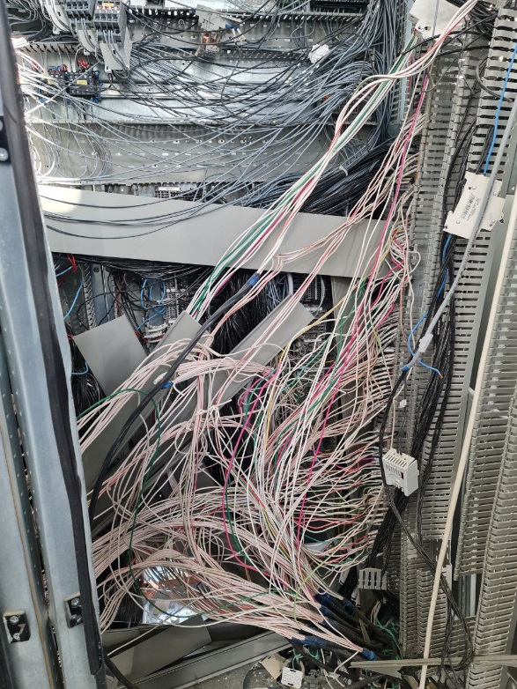
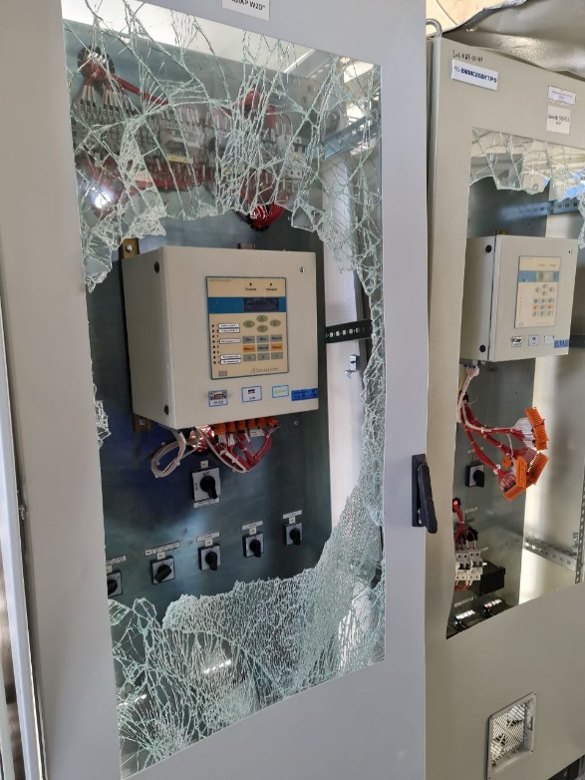
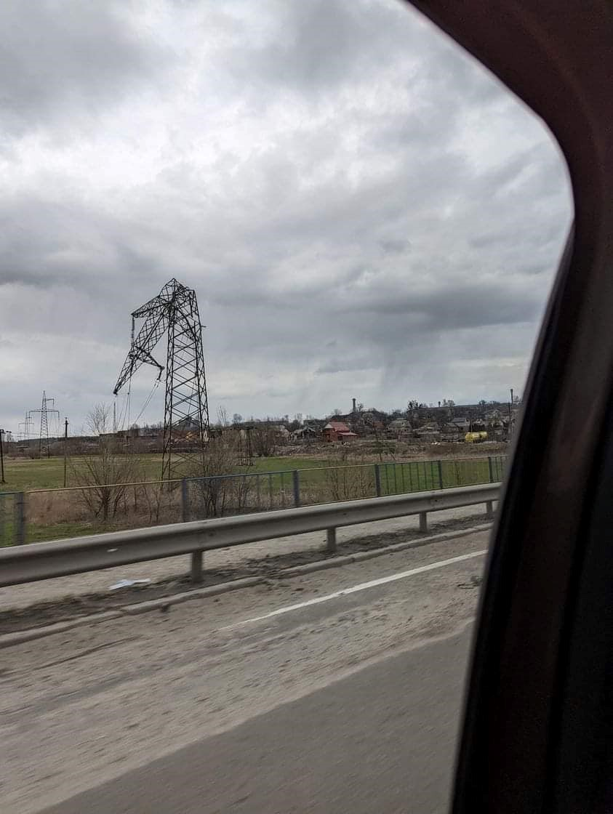
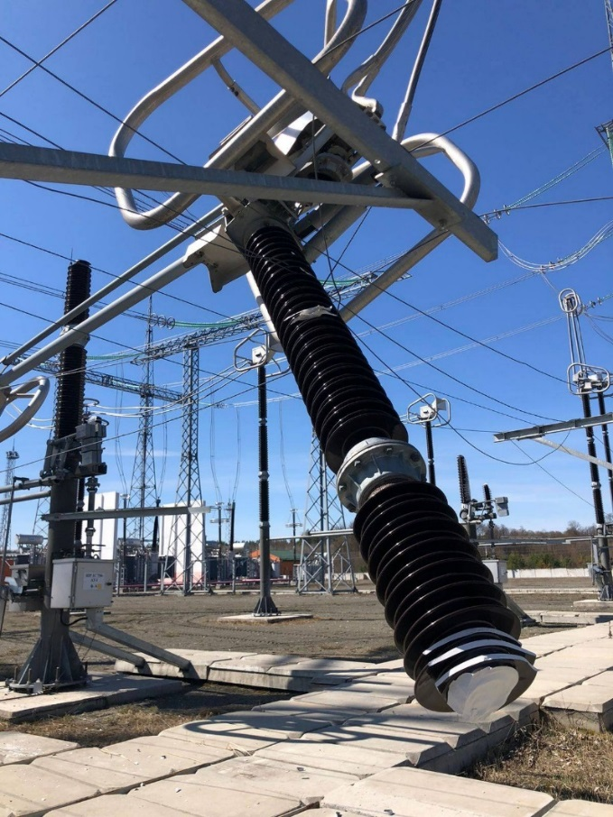
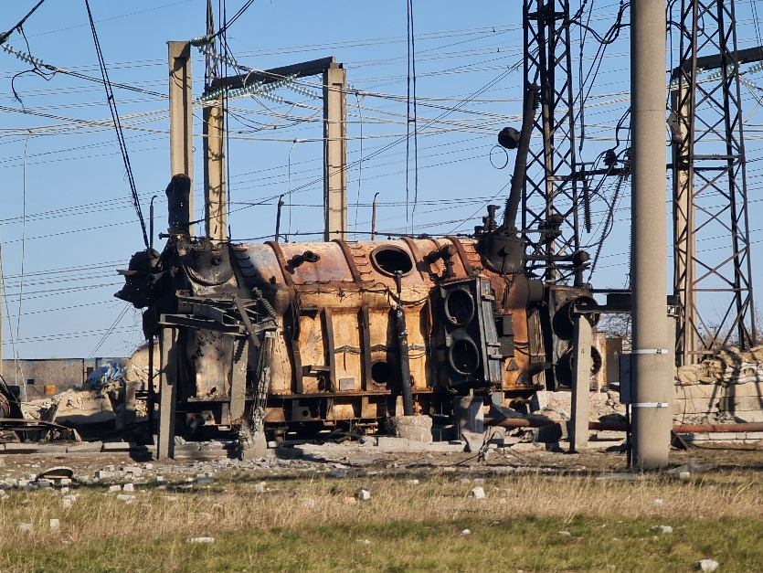
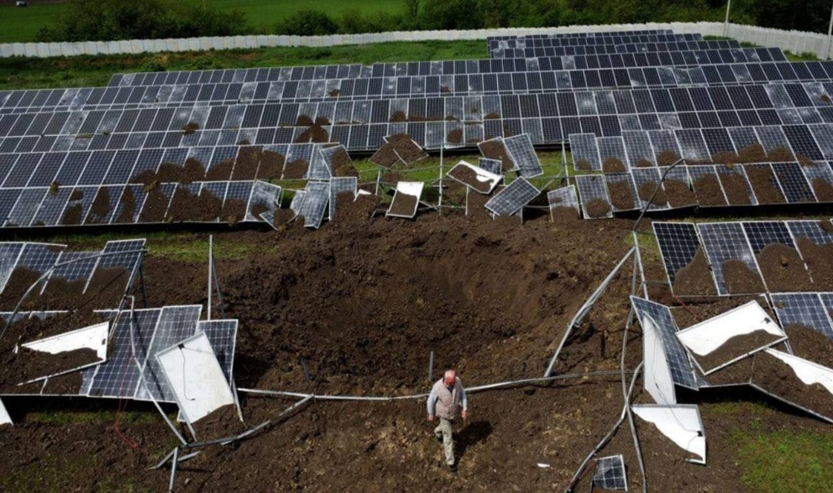
Russia is destroying Ukrainian power system for more than 426 days. It is a terrorism and genocide of our country.
Many Thermal power
plants are occupied. Zaporizhzhya NPP and Kakhovska HPP are occupied. A lot of 330 and 110 kV substations are damaged.

Slide 5

Умови, що робиться в енергетиці України, з чим це пов’язано
Енергетичний перехід в світі вимагає декарбонізації, закриття вугільних електростанцій, скорочення викидів в атмосферу. Це вимагає розглянути варіанти подовження експлуатації теплових електростанцій в умовах пошуку, нових джерел ресурсів енергії. Одним із варіантів що розглядаються, планується залучення водню при спалюванні вугілля в теплових блоках для підвищення ефективності роботи
Використання водню в тепловій енергетиці може підвищити ефективність та надійність системи, особливо у поєднанні з іншими чистими технологіями, такими як електроенергія з відновлюваних джерел. Це може призвести до скорочення споживання традиційних джерел енергії з використанням вуглеводів та зменшення викидів парникових газів.
Загалом використання водню в тепловій енергетиці має як свої переваги, так і недоліки. Незважаючи на те, що технології на основі водню можуть стати важливим компонентом майбутньої чистої енергетичної системи, необхідно враховувати всі аспекти його впровадження в конструкцію теплового блоку.

Slide 6
Теплова генерація для первинного регулювання в системі
Ефективне та безпечне функціонування Об’єднаної енергетичної системи України вимагає наявності маневрених потужностей для регулювання добових та сезонних навантажень, а також збільшення в енергосистемі частки відновлюваних джерел енергії (ВДЕ). Як одне з первинних джерел енергії для маневрених потужностей розглядається водень. У першу чергу йдеться про «зелений» водень, який можливо продукувати як централізовано, так і на місці його споживання з використанням електричної енергії з відновлюваних джерел або АЕС. Національна енергетична компанія «Укренерго», яка керує Об’єднаною енергосистемою України, оцінює потребу у маневруючих потужностях у 2,5 ГВт. Технологічно ці потужності мають базуватися на використанні газових двигунів внутрішнього згоряння, які мають достатньо високий ККД, а головне можуть бути підключені до енергосистеми за декілька хвилин. Для забезпечення такої потужності протягом року (прийнято 8000 годин) за рахунок використання водню (ККД 40%) його потрібно 16,8 млрд.м3.
І.М.Карп, академік НАН України

Slide 7
Пілотний проект для Трипільської ТЕС
выбросы
Хим очистка
Магистраль газопровода
котел
г
турбина
пар
ГРП
ГРС
Н2
СН
циркнасос
электролизер
Пруд охлаждения
золоотвал

Slide 8



Схема для Трипільської ТЕС
Шина DC 1
Шина DC 2
Ресивер(6) Н2
Принципиальная схема ВЭМ-1 (водородный энергетический модуль). Автономная система по выработке водорода с последующим производством э/э.
Нумерация схемы:
1-эктролизер основной, 2-электролизер резервный, 3-газотурбинная установка, 4-генератор, 5-водородный твердооксидный элемент, 6-ресивер для водорода, 7-станция заправки транспорта водородом, 8-градирня для охлаждения водяных паров.
Н2(7) заправка
ВТЭ(5)
Н2О
Э/Л (1)
ГТУ(3)
-
(4)
Н2
Э/Л (2)
Н2О
Пары Н2О tмин
Гр (8)
Пары Н2О tмакс

Slide 9
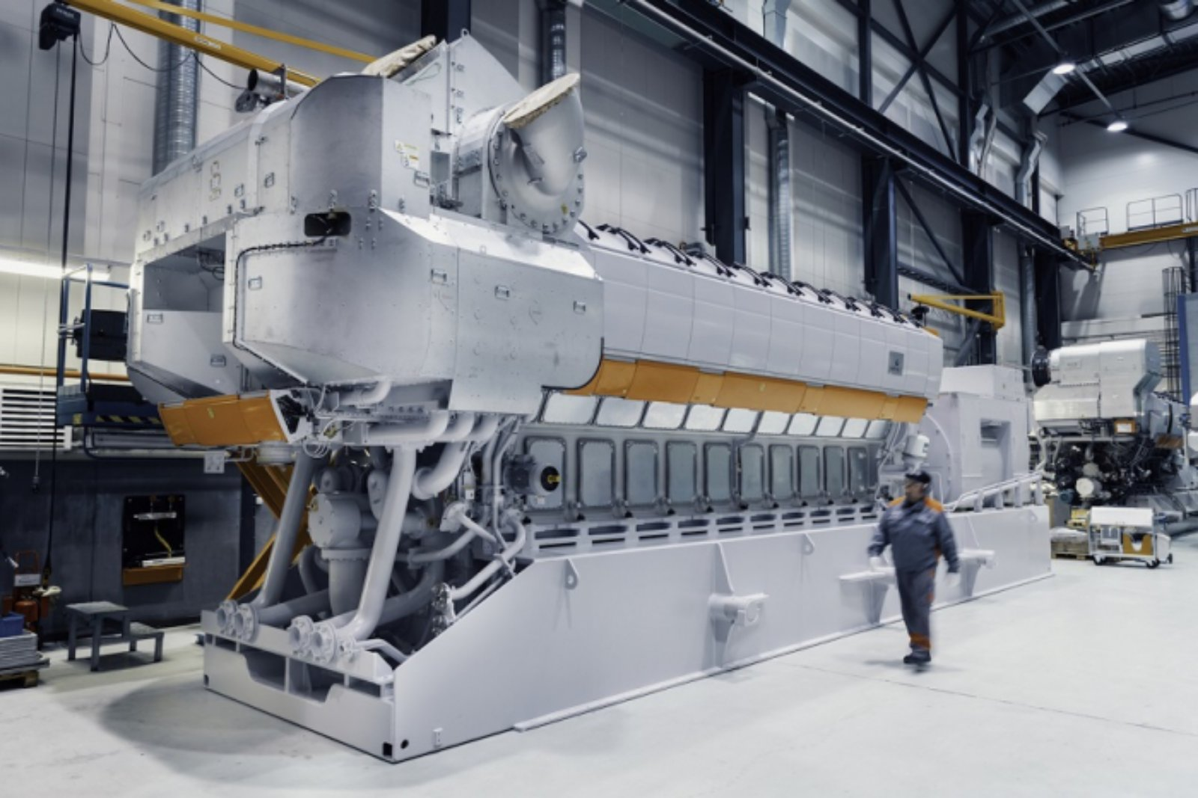
Приклад Wärtsilä та інших виробників газогенераторів
«Глобально спільноти інвестуватимуть мільярди в інфраструктуру, необхідну для виробництва "зеленого" водню, але ці інвестиції покладаються на наявність серійних двигунів, які зможуть працювати на цьому паливі, коли воно стане доступним. Наше моделювання показує, що значні обсяги теплової високоманевреної потужності необхідні до середини нинішнього століття для переходу на 100% відновлювану енергію», – цитує прес-служба слова гендиректора компанії Wärtsilä Хокана Аньєвалла.
Згідно з моделюванням, здійсненим компанією Wärtsilä, тільки в країнах G20 необхідно 11 000 ГВт сонячних та вітрових станцій, щоб досягти 100% відновлюваної енергетики. Також це вимагатиме 933 ГВт вуглецево-нейтральних теплових маневрених потужностей, щоб уможливити додавання такого обсягу ВДЕ та врівноважити ці майбутні енергосистеми».

Slide 10
Висновки
Потрібна програма декарбонізації українських теплових електростанцій з впровадженням новітніх технологій, в тому числі водню
Потрібні пілотні проекти для оцінки модернізації конкретних блоків, наприклад Трипільської ТЕС, Київської ТЕЦ-6, ТЕЦ-5
Потрібно освоїти виробництво електролізерів в Україні за підтримки світових виробників
Розглянути використання когенераційних установок різної потужності на теплових електростанціях

Slide 11
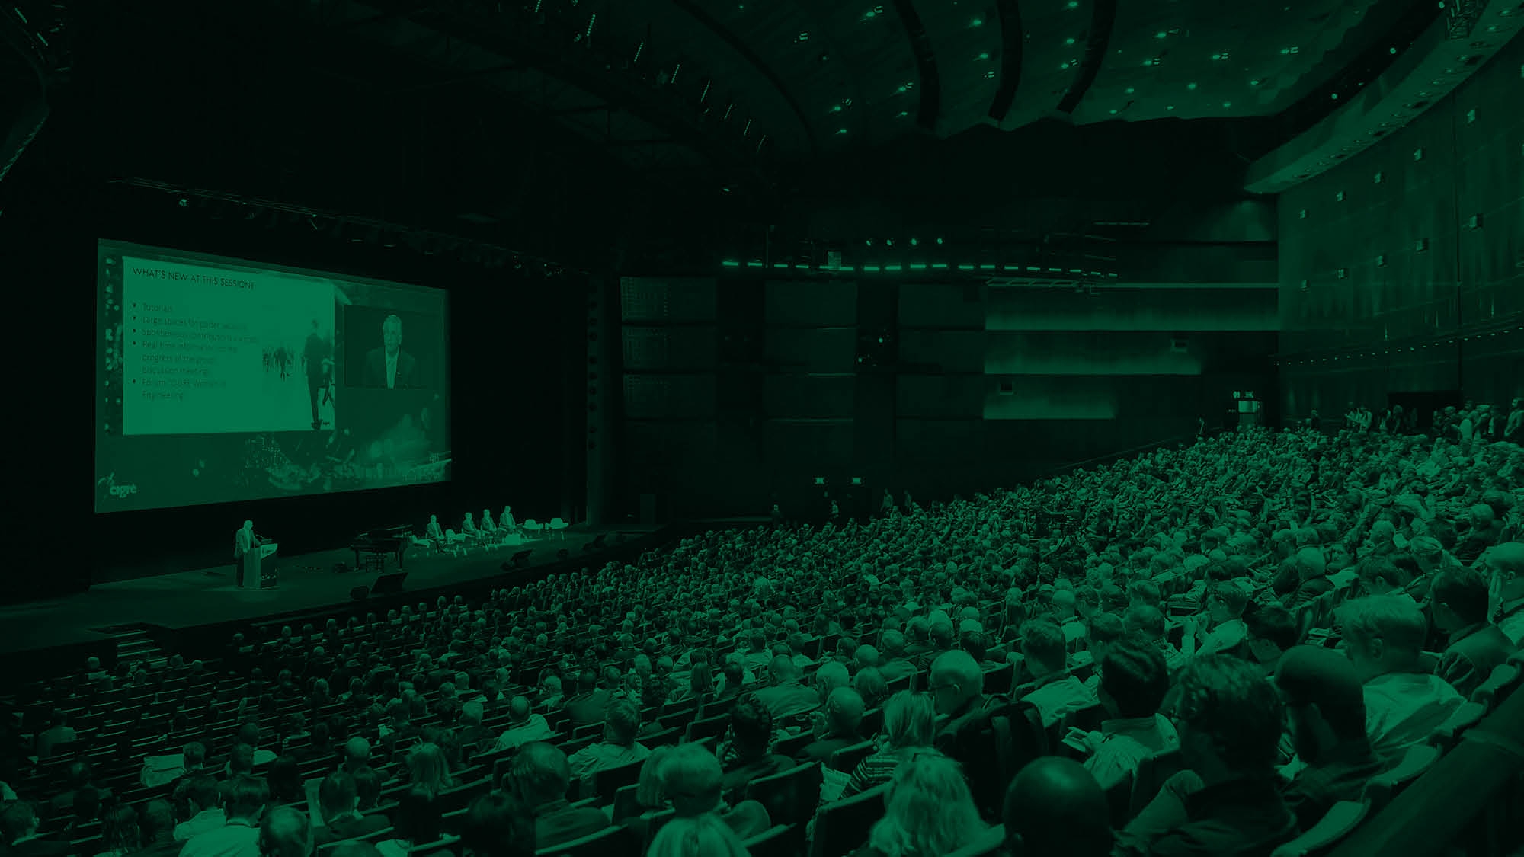

Дякую за увагу!

